Slide 1
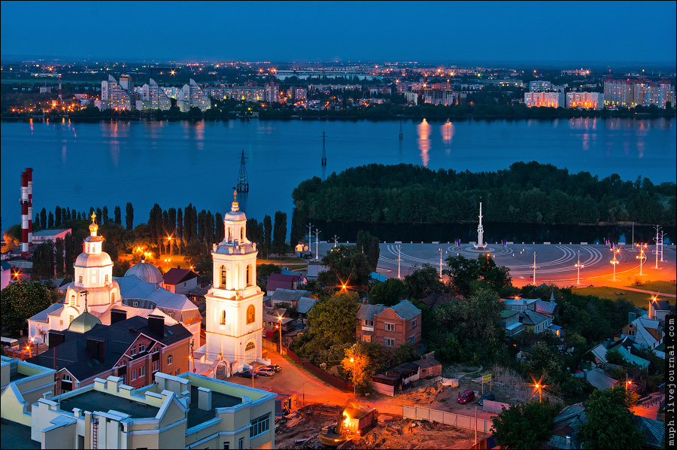
УСОВЕРШЕНСТВОВАНИЕ СЕСТРИНСКОЙ ПОМОЩИ
В ПОЛИКЛИНИКАХ ГОРОДА ВОРОНЕЖА И ВОРОНЕЖСКОЙ ОБЛАСТИ
Главный внештатный специалист
по управлению сестринской деятельностью
департамента здравоохранения
Воронежской области
Пономарева В.В.

Slide 2
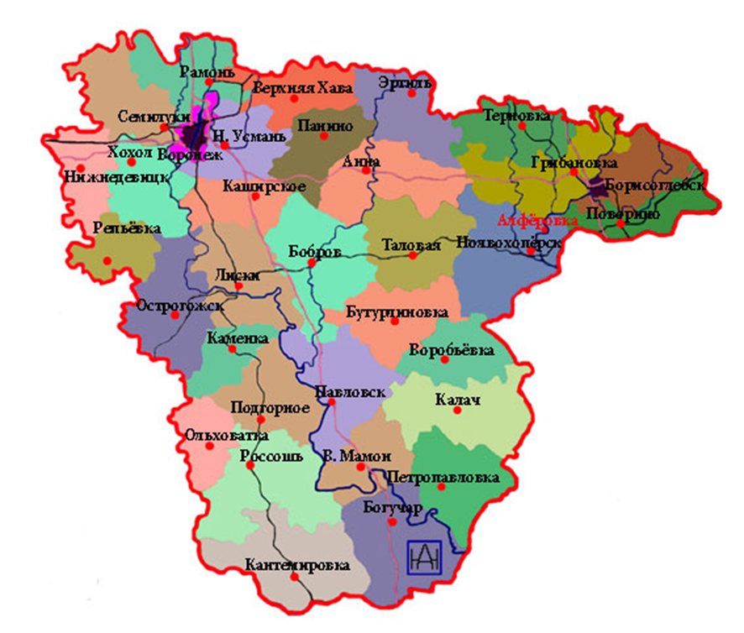
Воронежская область Основные демографические показания
Площадь: 52,2 тыс. кв. км
15 городов;
21 поселок городского типа;
32 сельских административных района
Численность населения области:
2 333,5 тыс. чел.
Городское население - 1566,9 тыс. чел. (67%),
Сельское население -766,6тыс. чел. (33%)
33% - пенсионный возраст
16,6 % - в возрасте 65 лет и старше
Продолжительность жизни
– 70,1 лет

Slide 3
СТРУКТУРА МЕДИЦИНСКИХ ОРГАНИЗАЦИЙ ВОРОНЕЖСКОЙ ОБЛАСТИ
33 | - областных учреждения
17 | - городских больниц, в т.ч. 3 больницы скорой медицинской помощи
32 | - районные больницы
10 | - диспансеров со стационарами
144 | - врачебных амбулаторий
26 | - участковых больниц
667 | - ФАП
610 | - кабинетов врача общей практики
55 | - здравпунктов

Slide 4
Основные проблемы амбулаторного звена здравоохранения г. Воронежа
1 | Разнородность структуры МО, имеющих прикрепленное население
2 | Неоднородность проживания населения, различная специфика «промышленных и «спальных» районов
3 | Большая разница в количестве прикрепленного населения - от 6 000 до 187 000 человек
4 | Трудности при организации медицинского обслуживания удаленных участков
5 | Кадровый дефицит
6 | Недостаточная доступность для населения и перегруженность работой участковых врачей
7 | Большая длительность ожидания и скопление посетителей в регистратуре и у кабинетов врачей
8 | Дисбаланс диагностической базы
9 | Проблемы маршрутизации пациентов
10 | Сформировавшееся отношение пациентов к поликлинике, как к звену, несущему в основном функцию направления в стационар
11 | Низкий уровень использования современных IT-технологий и информатизации
12 | Большой перечень (более 50) утвержденных учетно-отчетных форм

Slide 5
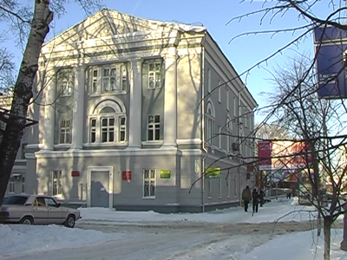
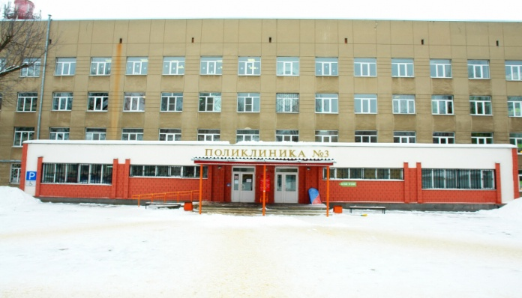
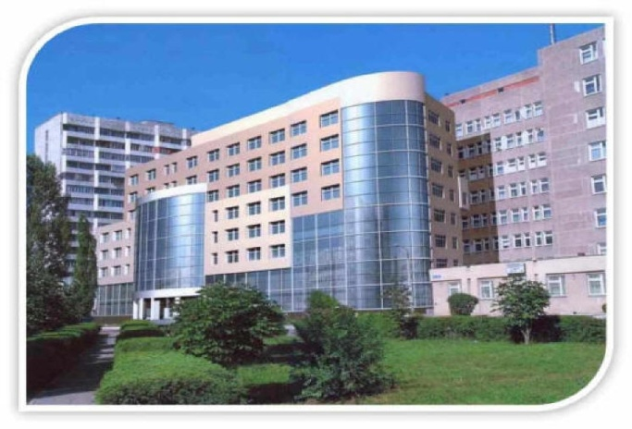
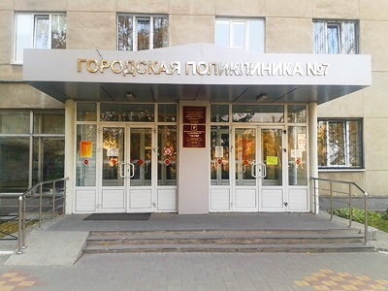
 | В структуру БУЗ ВО «ВГП № 1» входят: 4 корпуса поликлиники для обслуживания взрослого населения; - 2 корпуса детской поликлиники; - женская консультация; - центр здоровья для детей; - 4 Офиса ВОП Плановая мощность - 1277 Радиус обслуживания – 36 км Прикрепленного населения 13357, в т.ч. : взрослого - 12080 и детского - 1277
 | В структуру БУЗ ВО «ВГП № 3» входят: - поликлиника для обслуживания взрослого населения; - детская поликлиника; - женская консультация; - отделение амбулаторно-поликлинической помощи; - 3 дневных стационара на 105 койко-мест при двухсменном режиме работы; - 2 фельдшерских здравпункта; - кабинет медико-социальной поддержки беременных, оказавшихся в трудной жизненной ситуации; два межрайонных центра: центр амбулаторной хирургии и центр здоровья для детского населения Плановая мощность - 854 по факту 1556 Радиус обслуживания – 15 км Прикрепленного населения: 76 491 в т.ч. взрослого - 63143 и детского - 13357
 | В структуру БУЗ ВО «ВГП № 4» входят: - 3 корпуса поликлиники для обслуживания взрослого населения; - 2 корпуса детской поликлиники; - офис ВОП; Подгоренская врачебная амбулатория Плановая мощность – 2109 по факту 3058 Радиус обслуживания – 20 км Прикрепленного населения: 187077 в т.ч . взрослого - 154977 и детского – 32100
 | В структуру БУЗ ВО «ВГП № 7» входят: - корп. № 1 (поликлиника для обслуживания взрослого населения) - корп. № 2 (женская консультация); - корп. № 3 (филиал поликлиники); - корп. № 4 (лечебно- восстановительный центр); 4 детских поликлиники; - 4 врачебные амбулатории; - 2 фельдшерско-акушерских пункта Плановая мощность – 2060 по факту 3030 Радиус обслуживания – 22 км Прикрепленного населения: 175546 в т. ч. взрослого - 138771 и детского - 36775

Slide 6
Этапы реализации пилотного проекта «Воронеж. Моя поликлиника»
1 этап - «Исследования проблем и разработка концепции пилотного проекта» - май – июль 2016 г.:
(интернет, изучение публикаций, выезды);
краудсорсинг (опрос населения);
углубленный анализ состояния амбулаторно-поликлинической службы;
- выявление проблемных точек и путей оптимизации;
- изучение опыта других регионов
2 этап - «Разработка моделей и утверждение плана пилотного проекта» - июль - август 2016 г.
разработка новых управленческих моделей деятельности поликлиник;
- выработка предложений по оптимизации работы поликлиник на основании
результатов краудсорсинга
3 этап- «Реализации плана-графика мероприятий программы» - до декабря 2018 г.
внедрение новых моделей в пилотных поликлиниках – 2016 – 2017 г.;
-внедрение новых моделей во всех медицинских организациях ГО г. Воронеж – 2018 г. и области;
- подготовка новых врачебных и сестринских кадров для поликлинического звена – 2016 - 2018 годы;
- развитие единых информационных ресурсов – июль 2016 г. – декабрь 2017
4 этап - «Оценка результатов программы» по результатам внедрения в пилотных медицинских организациях – декабрь 2016 г.:
промежуточная - 1 раз в 3 месяца;-
конечная – январь-февраль 2018г.

Slide 7
Ожидаемый эффект
Выравнивание территориальной прикрепленности к МО с учетом имеющегося дисбаланса и плана генеральной застройки г. Воронежа
Более рациональное использование рабочего времени персонала, снижение времени ожидания и очереди в регистратуру
Повышение удобства и комфорта для пациентов, установление доверительных отношений
Снижение потока пациентов в регистратуру за первичной записью, уменьшение очередей
Снижение количества обращений в регистратуру с вопросом «Куда идти?»
Повышение удобства записи на прием, распределение равномерной нагрузки на врачей и регистратуру, выделение потока пациентов на единые телефонные номера, мотивация пациентов к посещению поликлиники вместо выезда врача на дом (в случаях, когда это целесообразнее)

Slide 8
Краудсорсинг
Вопросы:
Какой должна быть идеальная
поликлиника?
Какие сложности возникают
при посещении поликлиник?
Какую информацию о поликлиниках
необходимо раскрывать и где?
Как повысить ответственность пациентов?
Как повысить ответственность медицинских работников?
Предложения пациентов:
по улучшению обслуживания пациентов в регистратуре;
по организации работы участковых врачей, узких специалистов, неотложной помощи и др.;
по решению бытовых удобств в поликлиниках;
по организации работы диагностических служб, получения результатов обследования;
по обратной связи с пациентами;
по улучшению работы управленческого аппарата;
предложения и замечания по любым другим вопросам деятельности поликлиник

Slide 9
Программа повышения качества и эффективности работы поликлиники «Воронеж. Моя поликлиника»
Цель Основные
направления Задачи
Реализация мероприятий, направленных на улучшение системы ПМСП, для повышения качества и доступности,удовлетворенности населения и, как следствие, улучшения демографической ситуации в Воронежской области
Повышение удовлетво- ренности пациентов
Улучшение комфорта в поликлинике
Снижение времени ожидания
пациентов в очереди на прием
Улучшение качества обслуживания на приеме
Улучшение качества лечения
Дополнительное профессиональное обучение медицинского персонала
Внедрение системы патронажа для
маломобильных пациентов
Реализация поставленных целей невозможна
без активного участия и инициативы специалистов сестринского дела!
Повышение эффективности работы специалистов
Упрощение процедуры выписки льготных рецептов для хронических пациентов
Повышение эффективности выездов
на дом
Консультация пациентов по телефону

Slide 10
Мероприятия по повышению эффективности
1
Упрощенная выписка льготных рецептов, справок, направлений
1.1. Передача выписки льготных рецептов, справок, направлений от врачей к среднему медицинскому персоналу
1.2. Выдача льготных рецептов на срок до трех месяцев
2
Повышение эффективности работы по вызовам на дом
2.1. Выделение дежурных терапевтов для выездов на дом
2.2. Организация консультаций пациентов по телефону
2.3. Организация непрерывного приема пациентов за счет снятия с врачей нагрузки выездам
3
Повышение эффективности работы медицинских сестер
3.1. Выведение медсестер за рамки приема
3.2. Проведение подготовительных мероприятий (замер давления и т.п.) медсестрами за рамками консультации
4
Консультация пациентов по телефону
4.1. Консультация пациентов по телефону за день до приема
5
5.1. Сокращение пропусков работы медицинским персоналом по больничным за счет усиления профилактики и контроля
Увеличение располагаемого фонда времени персонала
6
Усиление роли организационно-методического отдела
6.1. Создание группы ситуационного учета учреждения (на базе ОМО) для сбора, анализа и контроля информации в учреждении на текущий момент, для последующего доклада главному врачу и принятию управленческих решений
7
7.1. Консультации пациентов медсестрами у инфоматов
7.2. Контроль заведующими отделениями за направлениями пациентов на диагностику и анализы
Маршрутизация пациентов
8
Создание патронажной
группы для обследования
взрослого населения
8.1 . Объединение усилий медицинской организации с социальными службами по обслуживанию маломобильных пациентов

Slide 11
Новые функции специалистов со средним медицинским образованием в пилотном проекте «Воронеж. Моя поликлиника»
1.
Оформление медицинской документации: выписка рецептов и справок, направлений на исследования, оформление санаторно-курортных карт, выписок из амбулаторных карт
2.
Выполнение доврачебных манипуляций: измерение АД, PS, рост, вес, индекса МТ, проведение подготовительных операций перед постановкой на учет беременных, функции смотрового кабинета и др.
3.
Обзвон пациентов, подлежащих диспансерному наблюдению, накануне приема для подтверждения визита пациента
4.
Дежурство среднего медицинского персонала у инфоматов для оказания помощи при записи на прием (формирование в сознании пациентов доминанты записи на прием к врачу с помощью современных технологий)
5.
Запись пациентов с помощью электронных сервисов на повторный прием
6.
Межучережденческая запись
7.
Участие в работе медико-социальных бригад по обслуживанию маломобильных пациентов

Slide 12
Примеры организации работы сестринского поста
Сестринский пост оснащен:
АРМами
Принтером
Дополнительным рабочим местом для выписки анализов и справок
Телефоном
Печатью для рецептов
Жалюзи или шторы на окнах для защиты мониторов от солнечного света
Сестринский пост размещен в коридоре терапевтического отделения в непосредственной близости к кабинетам участковых терапевтов

Slide 13
Схема общения с пациентом
Начните общение с пациентом по схеме Этапы беседы Ход беседы
В случае обзвона активов 03
Здравствуйте, вызов врача на дом городской поликлиники № . К Вам вчера приходил врач скорой помощи?
По какому поводу вы обращались в скорую помощь?
Приветствие
– Какую помощь Вам оказал врач?
В случае приема вызовов населения
Здравствуйте, вызов врача на дом городской поликлиники № . Как вас зовут?
(Занести ФИО пациента в журнал)
Что Вас беспокоит?
Когда это началось?
Как протекало заболевание? (Симптомы - температура, давление, рвота, понос и др.)
Чем и как лечились?
Как Вы себя сейчас чувствуете? (температура, давления, симптомы)
Вы выходите из дома? Передвигаетесь ли по квартире самостоятельно?
Сбор анамнеза
На основании анамнеза медицинская сестра формулирует для себя причину обращения и находит ее в карте перенаправления пациента
Температура, простудные заболевания
Повышение артериального давления
Головная боль
Заболевания суставов (артропатия), боль в спине (дорсопатия)
Боль при онкологическом заболевании
Общее недомогание
Заболевания ЖКТ
Осмотр для выписки рецептов
Острая боль
Предполагаемая причина обращения

Slide 14
Карта перенаправления пациента (1/2)
Выберите причину обращения и на основании симптомов определите дальнейшие шаги. Задайте пациенту уточняющие вопросы в случае необходимости
Причина обращения Температура, ОРВИ, пневмония Арте- риальное давление Церебро- васкулярные болезни Болезни су- ставов и спины | Дальнейшие шаги Выезд терапевта Температура от 37,5 до 39 Повышенная температура и одно из следующих состояний Сыпь Жидкий стул Одышка при физической нагрузке Прочие состояния Состояние после гипертонического криза (Для активов от 03) Артериальное давление до 90/150мм.рт.ст (Маломобильные пациенты) Маломобильные граждане с хроническим диагнозом, если необходим осмотр для нового рецепта Хроническая боль ( ограничение движений) Острая боль без элемента травмы Подагра | Запись к терапевту Температура до 37,4 Отсутствие одышки Артериальное давление до 90/150мм.рт.ст (Пациенты мобильны) Если необходима выписка лекарств - запись на сестринский пост Хронические ЦВБ Хроническая боль без ограничения движений | Перенаправление в ОНМП Температура более 39 Повышенная температура одно из следующих состояний Одышка при незначи- тельной физической нагрузке Больно открыть рот У пациента нет возможности измерить давление Артериальное давление более, чем на 30% выше нормального для этого пациента Головокружение впервые, есть признаки тошноты, рвоты, головная боль Острая боль | и | Перенаправление в 03 Одышка в состоянии покоя, возникшая недавно Повышенная температура и одно из следующих состояний Рвота Боль в животе Если требуется ускорение (ухудшение состояния) Артериальное давление более, чем 190/100мм.рт.ст Онемение, слабость в руках, ногах, нарушение речи, «изменение мимики» Боль, связанная с травмой (Пациент сам вызывает 03)

Slide 15
Коммуникация рекомендаций пациенту
Выберите дальнейший шаг и дайте пациенту соответствующую рекомендацию
Дальнейшие шаги Рекомендации пациенту Подскажите пожалуйста, в каком медицинском учреждении Вы наблюдаетесь По какому адресу Вы проживаете…. Выезд терапевта – Дом ….. Квартира …. Домофон …. Контактный телефон ….. Полис ОМС …. (при отсутствии предоставления полиса) Просьба подготовить страховой полис ОМС к приходу дежурного врача на дом Если пациент интересуется почему не явится участковый врач: - Обход осуществляет дежурный терапевт. Ваш участковый теперь ведёт приём пациентов в поликлинике, и мы можем Вас к нему записать. Сообщаем в утвердительной форме ^{Перенаправление в} – Ваше состояние требует осмотра в поликлинике, а не на дому. Для постановки ^{поликлинику (Запись} диагноза, проведения дополнительный методов диагнтстики и назначения лечения ^{к терапевту)} Вам нужно явиться в поликлинику. Мы ВАС можем записать на прием к…. (Фамилия терапевта) на следующее время… (Интервал доступного времени у терапевта) (Записываем пациента) В случае если нужно выписать новый рецепт на лекарственные препараты ( при Перенаправление в эффективном лечении) поликлинику – Мы готовы записать Вас или Ваших родственников на сестринский пост для (Выписка рецептов) выписки лекарственных препаратов. Когда подходит Ваш срок выписки лекарств? Когда Вам удобно явиться? (Записываем а дату ближнюю к окончанию срока) – У вас острое состояние. Вам необходимо позвонить: ^{Перенаправление в} – В неотложную помощь по телефону … (Предоставляется номер районной ОНМП) ^{ОНМП/03} – Продиктуйте пожалуйста свои данные, мы вызовем Вам Скорую помощь!
 | В дальнейшем будет проработана возможность записать данные пациента и передать их в ОНМП / СМП самостоятельно или переадресовать вызов
Начало
диалога
Продолжение
диалога
Предложение
Рекомендации

Slide 16
Работа с возражениями (в случае отказа от визита в
поликлинику)
В случае несогласия пациента, выберите его доводы из списка возражений и дайте соответствующую рекомендацию
Рекомендации
пациенту Возражения пациента Ответ медицинской сестры
Перенаправление в поликлинику (Запись к терапевту)
У меня нет сил –
Вы обязаны…
Да, но для того чтобы правильно оценить Ваше состояние необходимо провести более тщательное обследование. В условиях квартиры это сделать невозможно. Поверьте, для Вашего здоровья будет лучше явиться на прием
– Вы обязаны… (подозрение на необоснованный вызов)
В случае появления сомнений о правдоподобности жалоб пациента, желающего получить больничный лист, необходимо сообщить следующее
– Вызов врача на дом не означает безусловную выдачу листка нетрудоспособности. В случае отсутствия симптомов, подтверждающих Ваше состояние, врач предложит Вам явиться в поликлинику для прохождения врачебной комиссии
– Я не хочу сидеть в очереди
– Мы Вас запишем и Вы пойдете к врачу по времени указанному в талоне. Можем записать Вас на сегодня
– Вы обязаны…
– Быстрее и удобнее вы сможете получить лекарства придя в поликлинику на сестринский пост. Если мы выпишем Вам лекарства на дому и их не окажется в аптеке, вам придется повторно явиться в поликлинику. В этом случае выписка лекарств затянется на долгое время
Перенаправление в поликлинику (Выписка рецептов)

Slide 17
Пример механизма консультации по телефону
Тип консультации
Причины обращения
Примеры обращения
Механика консультации
Консультация Актива 03
Требующие экстренного прихода врача
Алкогольное опьянение
Герпес
Обзвон с целью определения необходимости визита врача
Не требующие экстренного прихода врача
Ишемическая атака
Ангина
Обзвон с целью уточнения нахождения пациента на месте
Получение консультации
Результаты анализов
Санаторные карты
Боязнь очередей
Разъяснение услуг, оказываемых в поликлинике
Информирование об уровне комфорта
Консультация входящих вызовов
Обращения маломобильных граждан
Осмотр
Предложить дату следующего визита патронажной службы в качестве альтернативной
Обращения граждан часто вызывающих врачей
Осмотр
Создание реестра граждан с частыми обращениями
Предложение альтернатив (визит в поликлинику,
визит патронажной службы)
Заболевания
Субфебрильная
температура
Уточнение симптомов, сроков, течения болезни
и лекарственной терапии
Предложение посещения поликлиники в качестве альтернативы в легких случаях болезни

Slide 18
4.1. Карточка мероприятия: консультация пациентов по телефону
за день до приема
4. КОНСУЛЬТАЦИЯ ПАЦИЕНТОВ ПО ТЕЛЕФОНУ
Предложение |  | Плановые мероприятия²
1 За день до приема медсестрам производить анализ записи в ЕМИАС и обзванивать пациентов, записавшихся на следующий день, для выявления: – Хронически больных пациентов в стабильном состоянии , которые в течение 6 месяцев прошли полный осмотр и которым от врача необходимо только: выписка льготных рецептов¹, направление к специалисту или измерение АД 2 Выявленным пациентам предлагать напрямую посетить без записи кабинет среднего медицинского персонала или произвести их запись к специалистам без посещения терапевта |  | Ответст- Шаг Срок венный _{Провести встречу} 1 день Заместитель с врачами для ^{главного} разъяснения ^{врача по} новой методики ^{мед. части} работы ^{Провести} 1 неделя Заместитель тренинги _{главного} с врачами и _{врача по} средним мед. _{мед. части} персоналом по консультациям по телефону _{Начать} 1 день Главный производить ^{врач} консультации пациентов по телефону
Ожидаемый эффект
Минимизация количества приемов терапевта, которые могут быть выполнены средним медицинским персоналом или сразу перенаправлены специалистам Высвобожденное время позволит Производить большое количество необходимых первичных приемов и полных осмотров Увеличить доступность терапевтов Минимизировать время пребывания пациентов в поликлинике
Текущая ситуация
~68% приемов могут быть проведены без участия врача, т.к. их причиной является следующее
Выписка рецептов
Справки
Измерение АД
Запись к специалистам
1 Повторная выписка льготных лекарственных препаратов хроническим пациентам (в компенсированном состоянии) , не требующим коррекции лечения с краткой записью в медицинской карте амбулаторного больного (МКАБ) средним медицинским персоналом и с полным осмотром врача раз в полгода
2 Данные мероприятия предполагают, что параллельно внедряется "кабинет среднего медицинского персонала" для приемы пациентов (или уже внедрен)
| 41

Slide 19
4.2. Методика проведения телефонной консультации медсестрами
по телефону
КОНСУЛЬТАЦИЯ ПАЦИЕНТОВ ПО ТЕЛЕФОНУ
Задача Шаги
Проанализировать запись на следующий день
1▪ Распечатать запись пациентов на следующий день
2▪ Среди списка записанных пациентов выявить хронических больных
в компенсированном состоянии, которые регулярно посещают врача
Обзвонить
пациентов
3▪ Обзвонить выявленных хронически больных пациентов и узнать цель их приема
4▪ Выявить пациентов со следующими целями визита
Выписка льготных рецептов
Назначение анализов для госпитализации
Выписка СК справки
Направление к специалисту
5▪ Выявленным пациентам предложить следующее
Посетить напрямую кабинет среднего медицинского персонала¹
Записать к нужному специалисту
Телефонные консультации пациентов, записанных на следующий день рекомендуется проводить медсестрам следующих врачей: терапевтам, эндокринологам
1 Требования к пациентам, которым можно напрямую посещать кабинет среднего медицинского персонала, представлен отдельно в описании мероприятия "передача выписки рецептов в кабинет среднего медицинского персонала"
| 42

Slide 20
Критериями эффективности работы медицинских сестер и других мероприятий Проекта по усовершенствованию амбулаторно-поликлинической помощи стали:
1.
Высвобождение 10-15% времени врачей на приеме
2.
Снижение времени ожидания пациентами врачебного приема до 30%
3.
Повышение информированности пациентов, создание для них комфортных условий ожидания, ограничение приема пациентов без записи
4.
Уменьшение непрофильной нагрузки на участковую службу
5.
Сокращение до 40% числа выездов на дом (организация консультаций по телефону, выявление неактуальных вызовов, приглашение на визит пациентов с легким течением заболевания)
6.
Улучшение качества лечения маломобильного населения, снижение до 20% количества вызовов врачей на дом к маломобильным пациентам
7.
Повышение общей удовлетворенности прикрепленного населения качеством оказания медицинской помощи в поликлиниках

Slide 21
Желаю всем успешной плодотворной работы!
Благодарю за внимание!

